Slide 1
Интерактивная игра «В лесу»
Воспитатель Бобылева М.А.
г. Ярославль, 2021

Slide 2
Цель игры
Формирование у детей культуры поведения, направленной на сохранение природных ресурсов и расширение представлений о лесе, его значении для жизни всего живого через различные виды деятельности.

Slide 3
Задачи
Сформировать и обобщить у детей элементарные экологические представления о лесе, его обитателях. Подвести детей к пониманию того, что в природе все взаимосвязано.
Развивать познавательный интерес и любознательность в процессе наблюдений за обитателями леса, развивать любознательность детей.
Воспитывать эмоциональную отзывчивость, умение видеть и понимать красоту растительного мира природы, бережное отношение к растительности леса, к его лесным жителям.

Slide 4
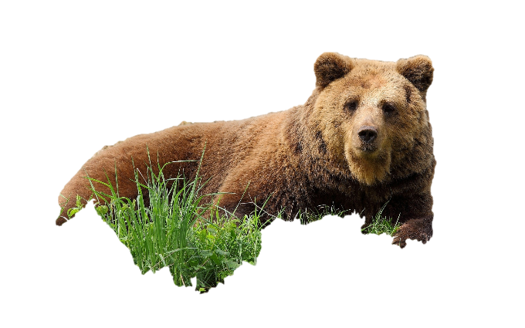
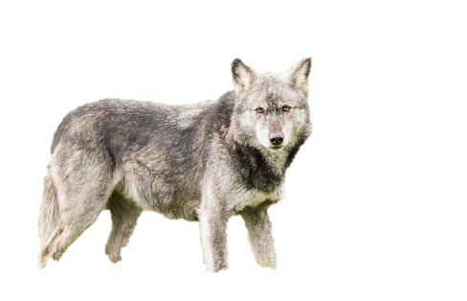
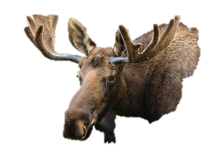
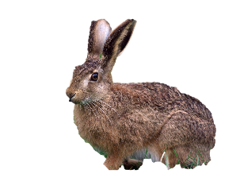
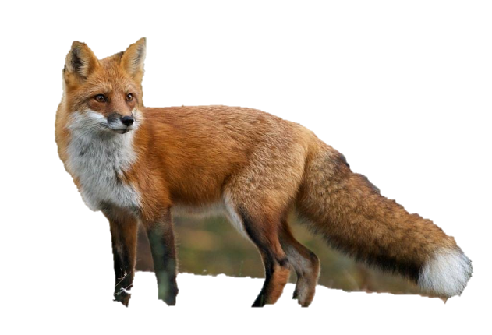
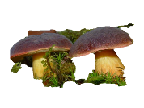
голова
крылья
уши
голова
рога
морда
мордочка
хвост
лапы
уши
усики
крылья
голова
уши
хвост
шляпка
лапы
хвост
ножка

Slide 5
БЛАГОДАРЮ ЗА ВНИМАНИЕ!

